Slide 1



Дарси № 3
мавзӯъ:
Иттилоот ҳамчун хӯрок
Чи тарз «фастфуд» (хӯроки тезтайёр) ба тафаккури интиқодӣ таъсир мерасонад.

Slide 2









Ҳар дақиқа дар интернет чӣ рӯй медиҳад?
Боздид мешавад
Системаи ҷустуҷуии Гугл
4 000 000
6 000 000
Саҳифа дар Facebook
20 000 000
Пурсишро коркард мекунад
Дар вотсап-мессенҷер
Суратҳо нашр мешаванд
2 460 000
347 222
Сурат роҳӣ мешавад
нашрҳо
Дар инстаграм
216 000
Дар Youtube роликҳо
13 000 000
Боздид мешаванд. Ва ба ин портал вдеосабтҳо
«меборад» аз рӯи хронометраж дар ҷамъ 72 соат. Яъне барои он, ки шумо ҳамаи видеое, дар давоми як дақиқа Youtube “рехта” шудааст тамошо кунед, шумо бояд 3 шабонарӯз
бе танаффус ба хобу хӯрок тамошо кунед.
расм нашр мешавад.
Дар твиттер
277 000
Паём нашр мешавад.
дар интернет
204 000 000
Мактубҳои электронӣ ирсол мешавад
2

Slide 3

Фастфуди иттилоотӣ
Осон, бефоида, хабарҳои вақтхушкунанда (фароғатӣ), хабарҳои парешонкунанда ба андозаи кам –кам безиён мебошад, аммо доимӣ будани он майнаи сарро “ифлос” мегардонад.

Slide 4


Slide 5
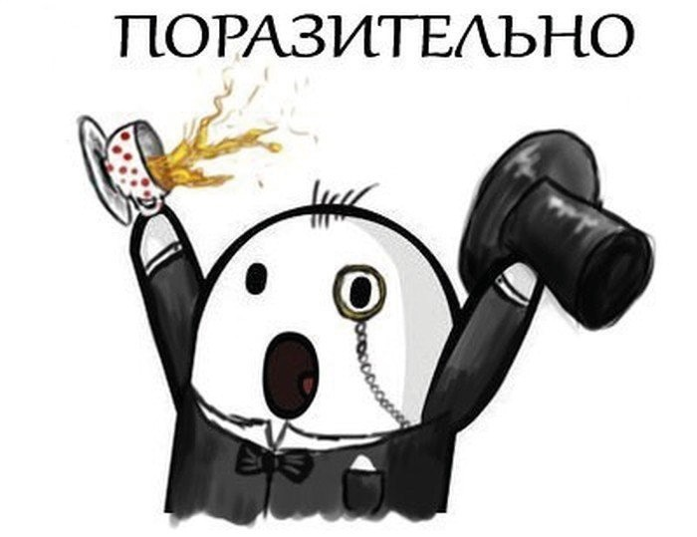

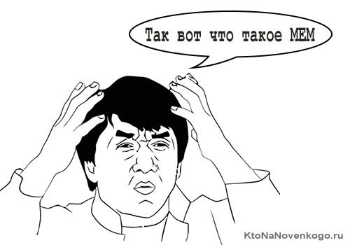
Мемҳо

Slide 6
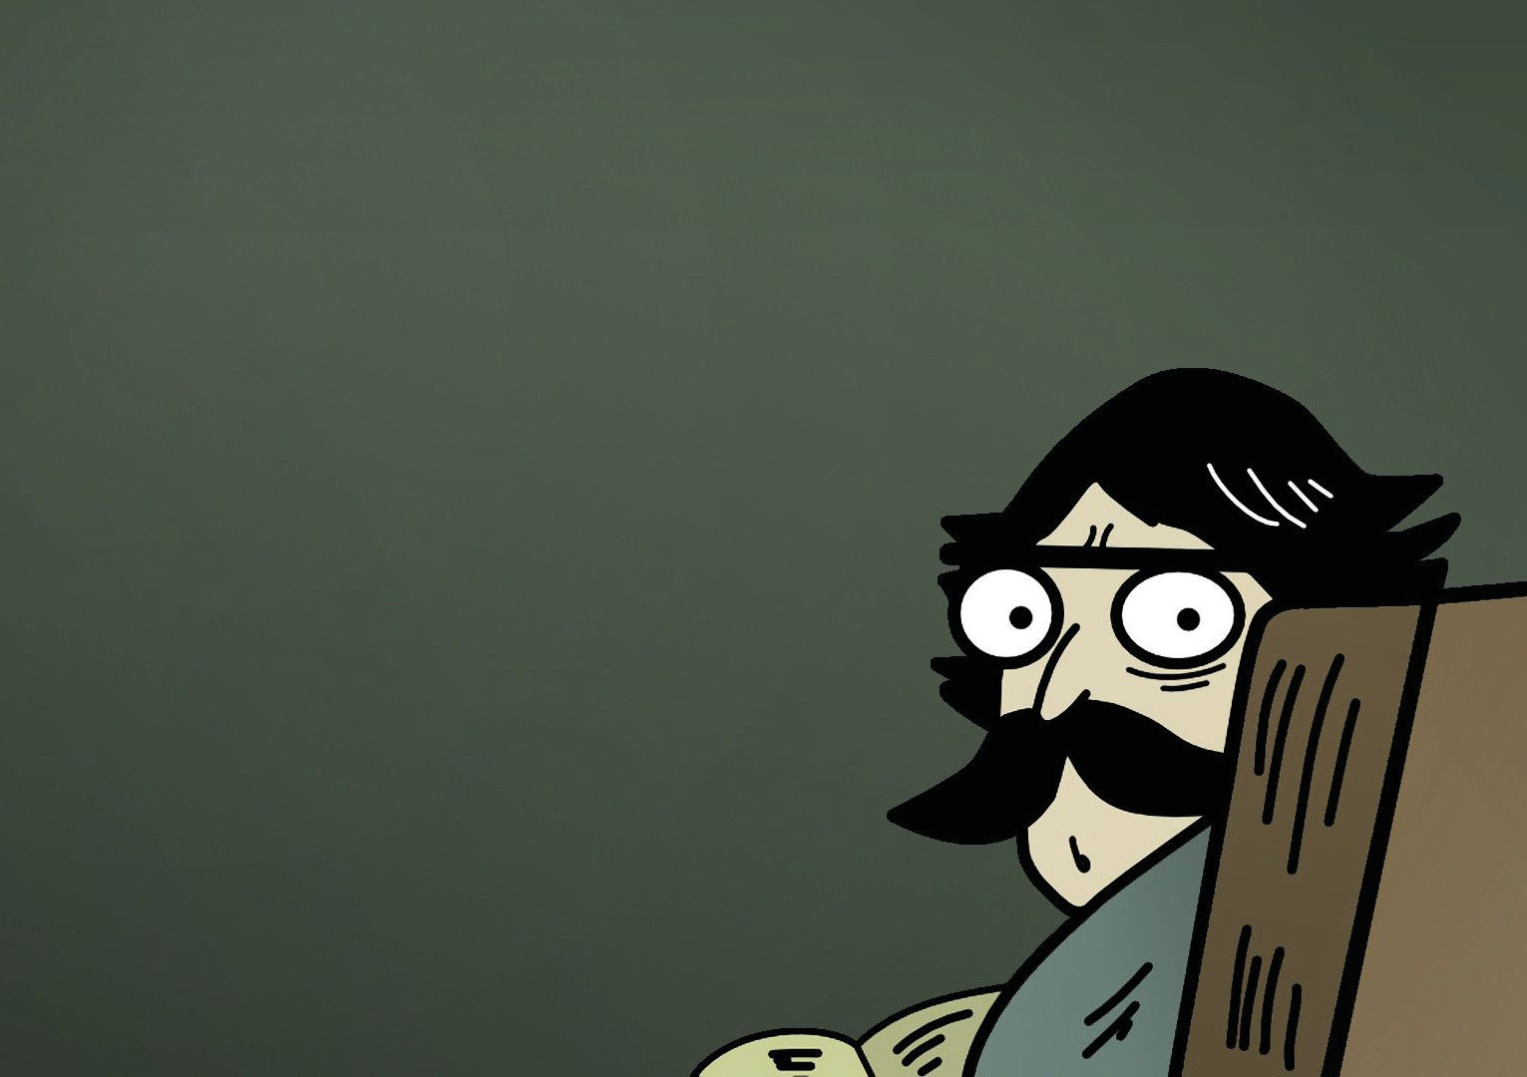
Мем
Мем (англ. meme) — воҳиди иттилооти фарҳангӣ мебошад. Мем ҳамагуна идея, символ, рафтор ва ё тарзи амал, аз одам ба одам ба воситаи нутқ, мактуб, видео, расму тамоул, имову ишора дода шаванда
ва ғайра мебошад.

Slide 7
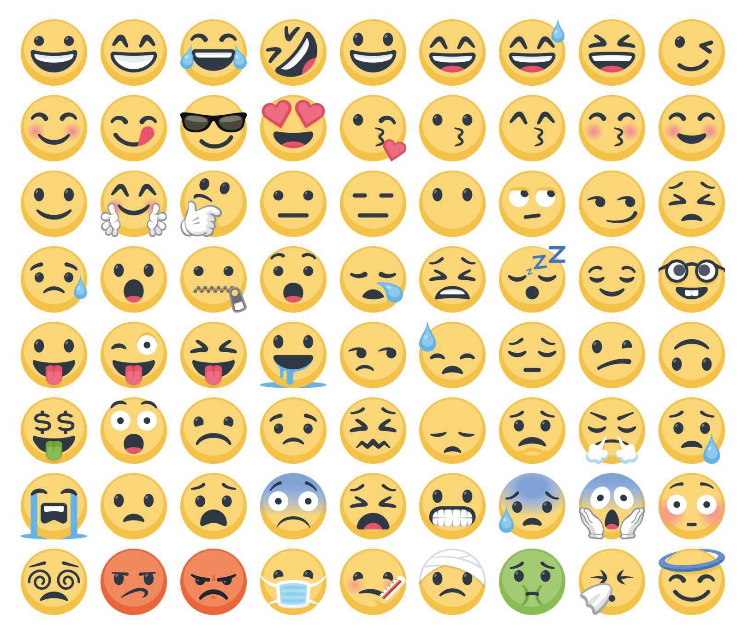

Slide 8

LOL лол ва ё эл-о-эл хонда мешавад (от англ. Laughing out loud — баланд бо овоз хандидан; ё
ё lotsoflaughs — хандаи бисёр) —акроним, интернет-мем.
Ин термин дар муоширати шабакавӣ барои ишораи ханда дар шакли хаттӣ истифода мешавад.
8

Slide 9
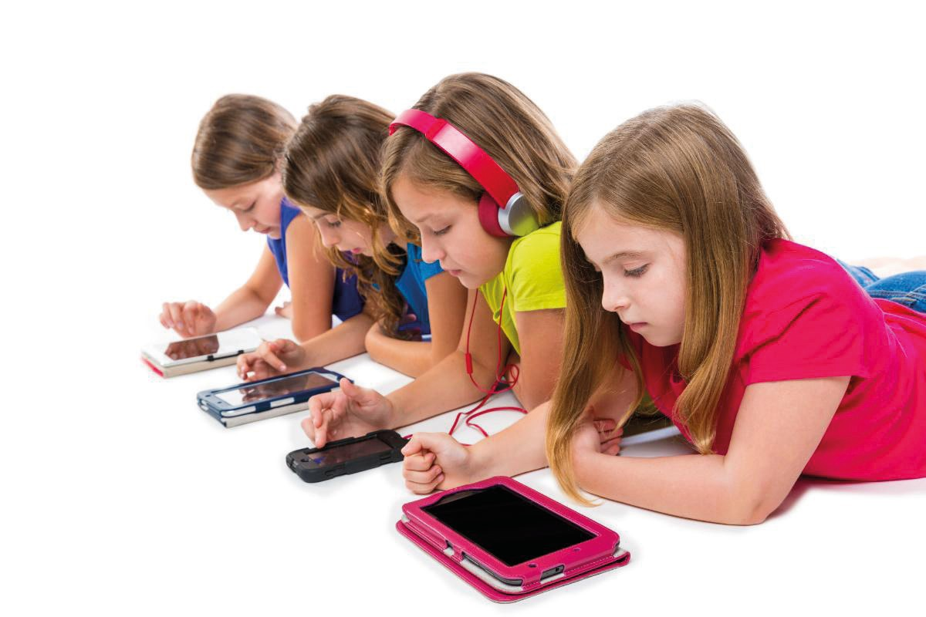
Барои чӣ мо чунин мешавем?
9

Slide 10

Чаро истифодаи баризофаи иттилоот зараровар аст?
Кундшавии тафаккури интиқодӣ.
Тафаккури интиқодӣ- ин қобилиятест, ки ба шумо барои ориентир гирифтан, қарори дуруст қабул кардан ва аз чизе, ки ба шумо зараровар аст даст кашидан, мебошад. Ҳангоми кундшавии тафаккури интиқодӣ қобилияти таҳлилкунӣ паст мешавад ва дар натиҷа мо ба ҳар чизе, ки мехонем бовар мекунем. Вале на ба ҳар чизи навишта шуда бовар кардан мумкин аст.
Ба худ чунин саволҳо диҳед:
Чӣ тавр ин маълумотро истифода бурдан лозим?
Маълумотҳои нави гирифтаи ман барои беҳтар кардани ҳаётам лозим мешавад?
10

Slide 11
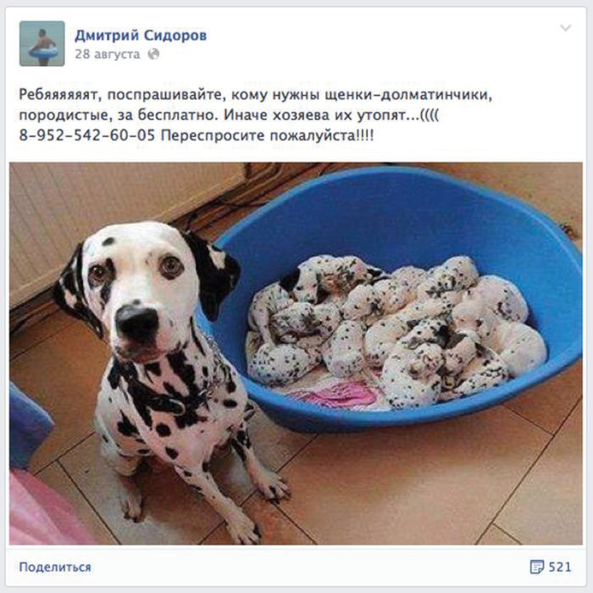

Slide 12
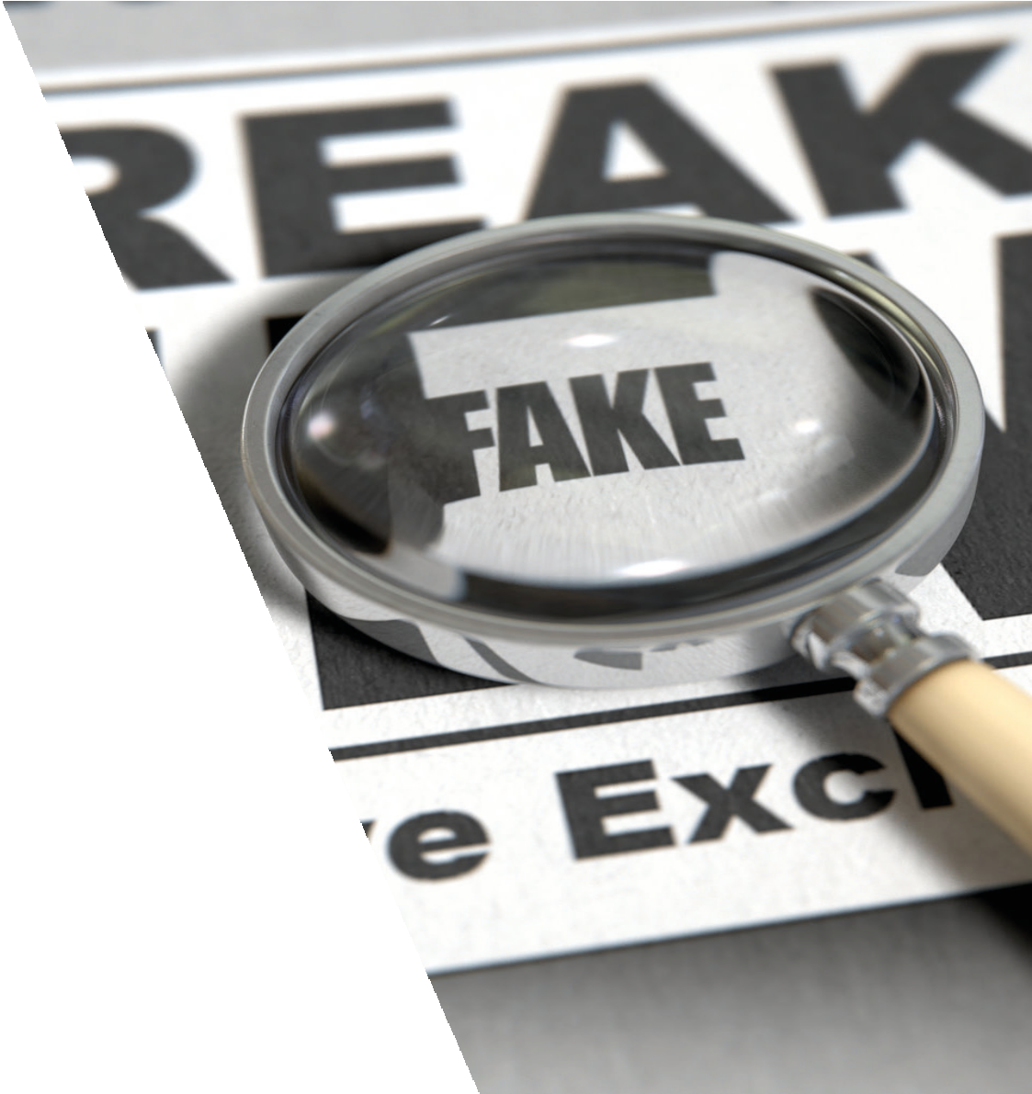
Фейк
Ахбори дурӯғ (сохта,
«фейк») – ин иттилои дурӯғ ё мақсаднок сохташуда дар рассонаҳои иҷтимоӣ ва ВАОи расмӣ бо мақсади роҳгум кардани одамон ва пайдо кардани манфиати молӣ ва сиёсӣ паҳн карда мешавад.

Slide 13
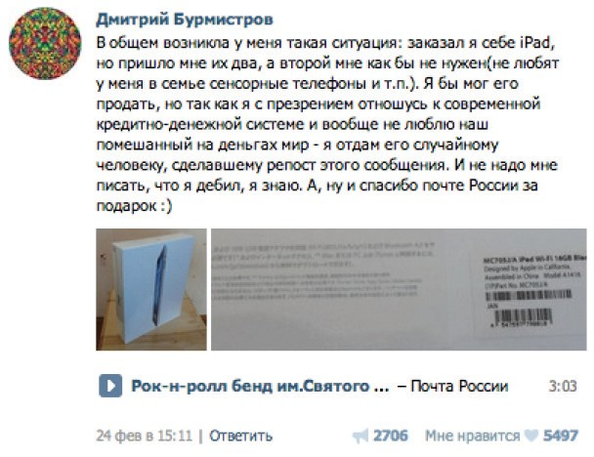

Slide 14
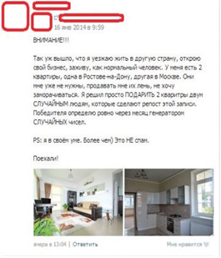

Slide 15
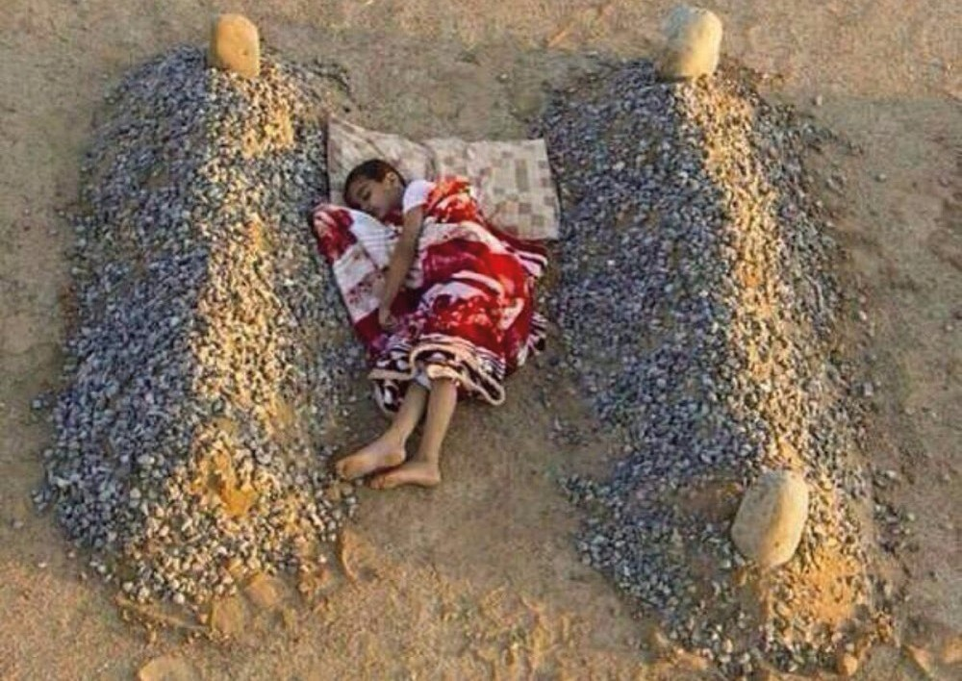

Slide 16
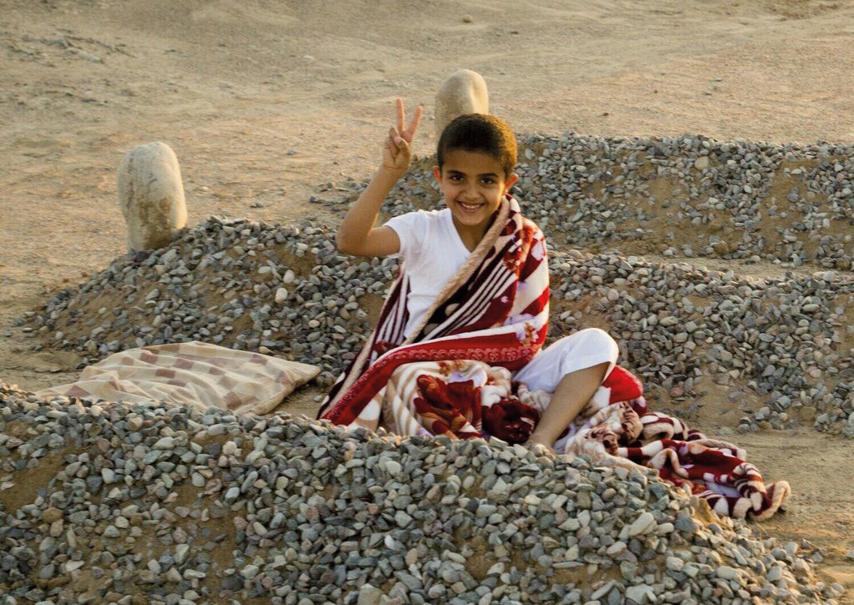

Slide 17


Фейк дар телевизион низ мешавад:

Slide 18
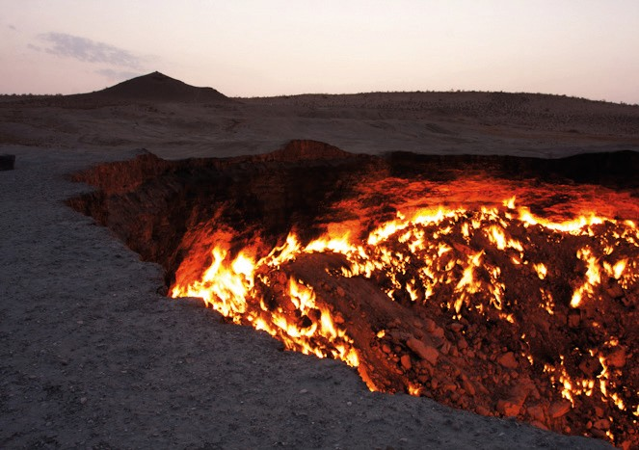

Slide 19


Slide 20
Хулосаҳо
# На ҳамаи хабарҳое, ки мо мешунавем дуруст мебошад.
.
# Ба ҳамаи аудио-, видео ва расм иттилоотҳо интиқодӣ муносибат кардан лозим.
.
# Қобилияти интиқодӣ тафаккур карда натавонистан ба душвории қарор қабулкунӣ оварда мерасонад.
.
# ҳангоми истифодаи иттилоот саволҳо додан лозим аст.

